Slide 1
第8章 向量代数与空间解析几何

Slide 2
空间解析几何
直角坐标系
向量代数
空间几何物体数量关系
注：空间解析几何是通过空间向量将代数运算引入到空间几何中来，从代数的角度来处理空间几何问题．

Slide 3
§8.1 空间向量
8.1.1 空间直角坐标系
8.1.2 空间向量的概念
8.1.3 向量的坐标表示

Slide 4
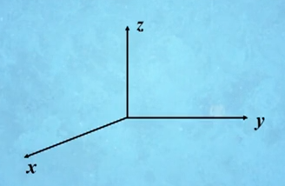
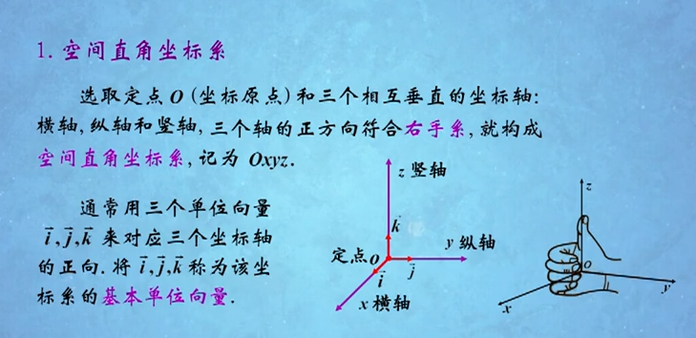
8.1.1 空间直角坐标系
1.空间直角坐标系建立
选取定点O（坐标原点）和三个相互垂直的坐标轴：横轴、纵轴和竖轴，三个轴的正方向符合右手系，就构成空间直角坐标系，记为Oxyz
O

Slide 5
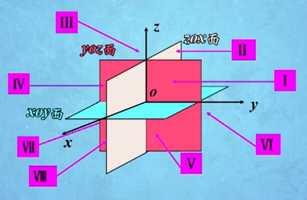
在空间直角坐标系中，每两条坐标轴可以确定一个平面，称为坐标面，因此有三个坐标面，分别称为xOy坐标面、yOz坐标面和zOx坐标面．
三个坐标面将整个空间分为八个部分，称为八个卦限．

Slide 6
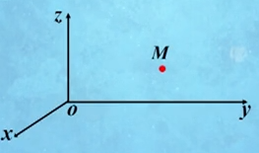
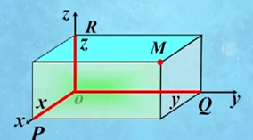
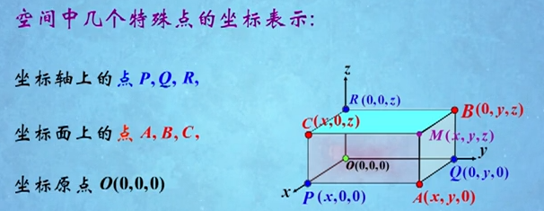
空间点M 与有序数组(x,y,z)
空间点几个特殊点的坐标表示：

Slide 7
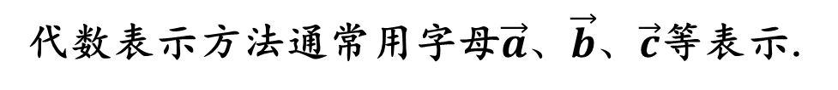
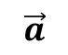
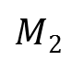
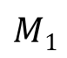
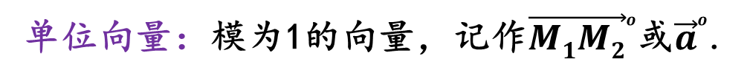
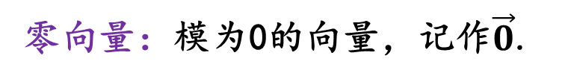
8.1.2 空间向量的概念
1.向量：既有大小又有方向的量称作向量.

Slide 8
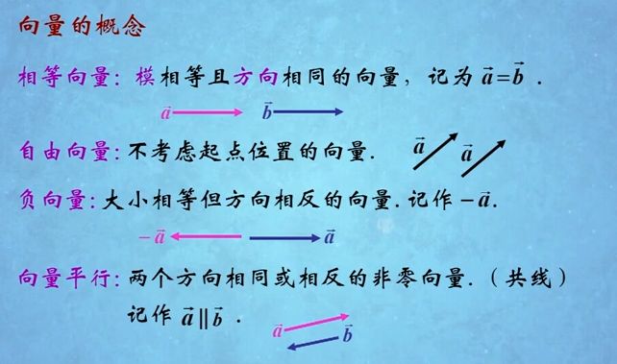
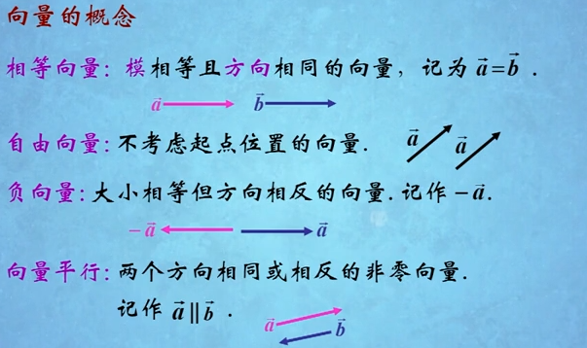

Slide 9
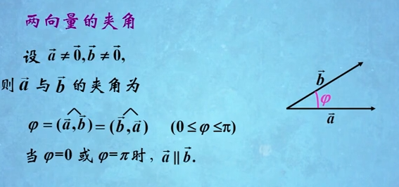
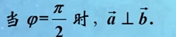
2.两个非零向量的夹角

Slide 10
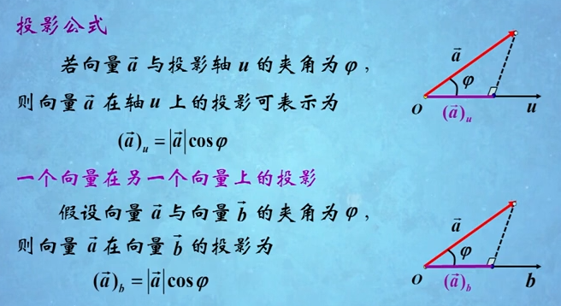
3.向量在另一个向量上的投影
注：向量在另一个向量上的投影实际上是一个实数

Slide 11
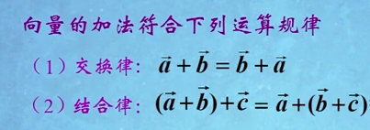
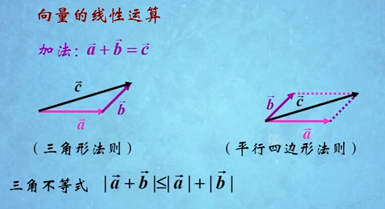
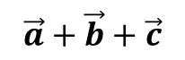
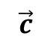
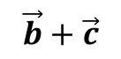
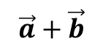
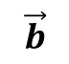
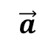
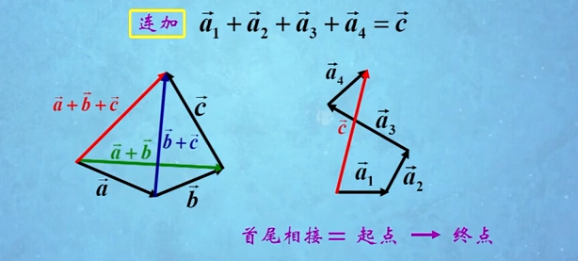
4.向量的线性运算

Slide 12
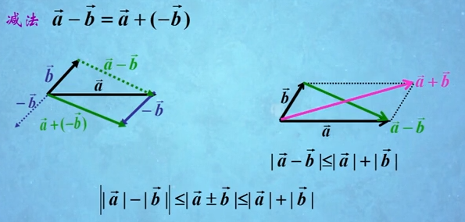
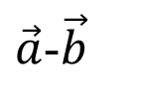
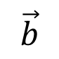
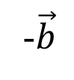
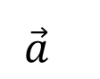
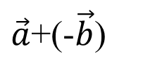

Slide 13
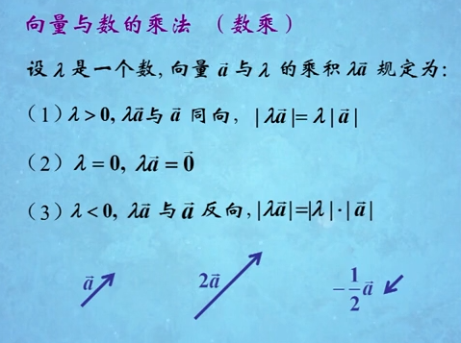

Slide 14
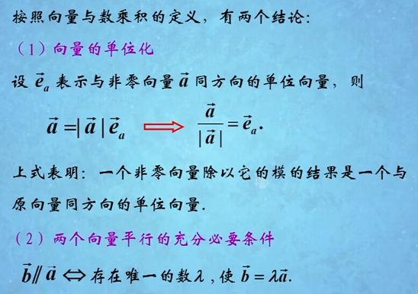
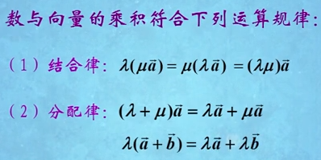

Slide 15
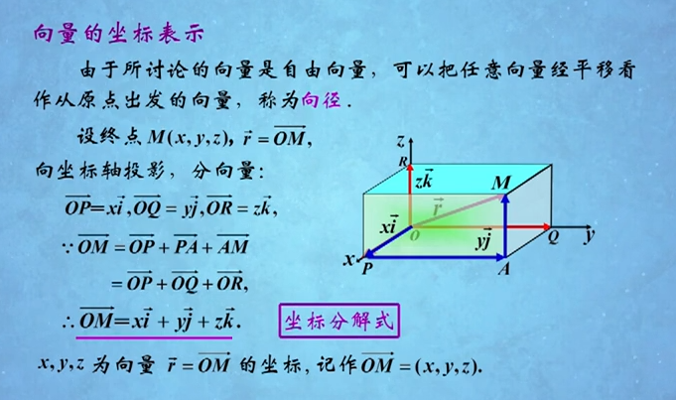
8.1.3 向量的坐标表示

Slide 16
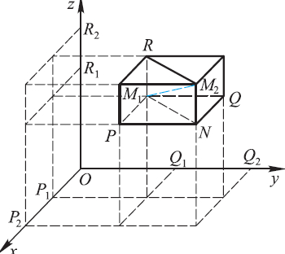
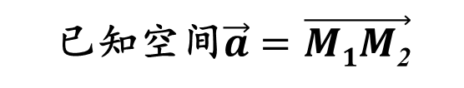
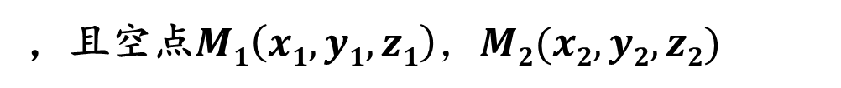
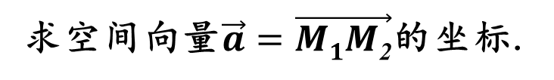
1.空间向量的坐标表示
已知空间$\vec{a}=\vec{M1M\text{2}}$
，且空点$M1\left(x1,y1,z1\right)，M2(x2,y2,z2)$
求空间向量$\vec{a}=\vec{M1M\text{2}}$的坐标.

Slide 17
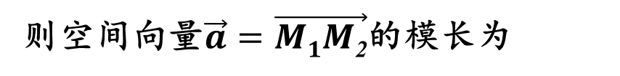
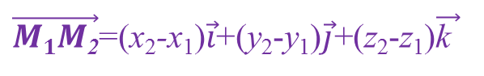
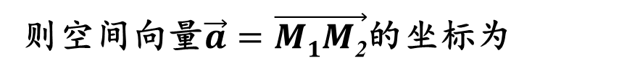
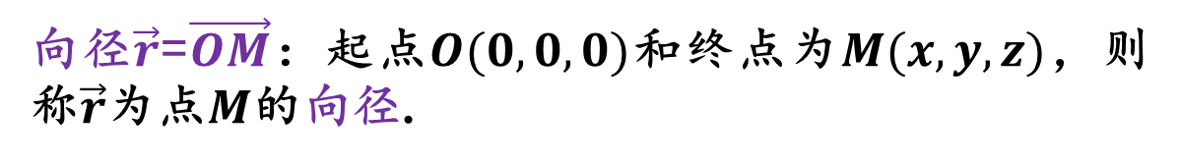
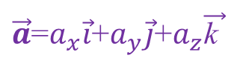
则空间向量$\vec{a}=\vec{M1M\text{2}}$的坐标为
$\vec{M1M\text{2}}$=(x₂-x₁)$\vec{i}$+(y₂-y₁)$\vec{j}$+(z₂-z₁)$\vec{\text{k} }$
$\vec{a}$=$a_{x}\vec{i}$+$a_{y}\vec{j}$+$a_{z}\vec{\text{k} }$
则空间向量$\vec{a}=\vec{M1M\text{2}}$的模长为
$a_{x}$, $a_{y}$, $a_{z}$分别称为$\vec{a}$在$x$轴，$y$轴和$z$轴上的投影.
向径$\vec{r}$=$\vec{OM}$：起点$O(0,0,0)$和终点为$M(x,y,z)$，则称$\vec{r}$为点$M$的向径.

Slide 18
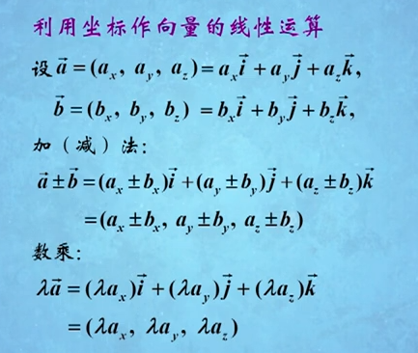
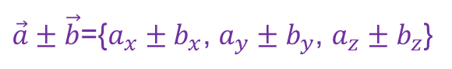
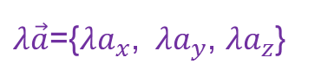
2.向量的线性运算
$\vec{a}±\vec{b}$={$a_{x}±b_{x}$, $a_{y}±b_{y}$, $a_{z}±b_{z}$}
$λ\vec{a}$={${λa}_{x}$, ${λa}_{y}$, ${λa}_{z}$}

Slide 20
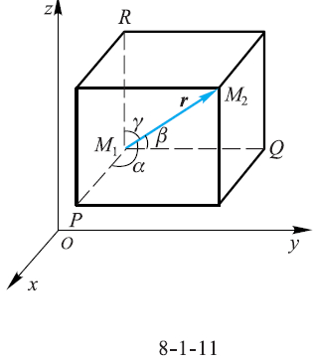
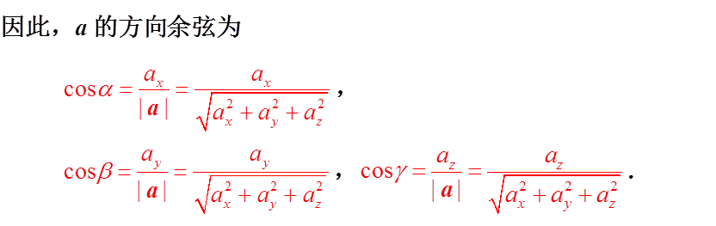

3.向量方向余弦

